Slide 1

Prueba de hipótesis III
Análisis de Dispersión Multivariada basado en permutaciones y distancias
(PERMDISP)
Dr. Edlin Guerra Castro

Slide 2
Dispersión
Ya ha sido planteada una prueba para detectar diferencias en localización (PERMANOVA)
La descomposición inherente en PERMANOVA también apunta hacia un método para detectar diferencias en la dispersión multivariada entre grupos
Podemos considerar pruebas de dispersión como:
Útiles para interpretar PERMANOVA
Interpretar hipótesis asociadas a variabilidad dentro

Slide 3
Igual dispersión; igual localización
Igual dispersión; diferente localización
Diferente dispersión; igual localización
Diferente dispersión; diferente localización

Slide 4
Lo que se necesita es…
Un método, comparable a PERMANOVA, que detecte estas situaciones

Slide 5
UTILIDAD
Como complemento lógico para determinar si las diferencias que detecta PERMANOVA se deben a diferencias de localización, a diferencias en dispersión o a ambas.
La dispersión intra grupal es MUY IMPORTANTE desde una perspectiva biológica… interpretación del patrón
- incremento o decrecimiento de la dispersión?

Slide 6
1^{ERA} PROPUESTA: Van Valen (1978), Manly (1994)
Análogo Multivariado a la Prueba de Levene
Calcular distancias euclidianas entre cada muestra y su centroide (o mediana)
Compara los valores de z entre grupos usando el ANOVA tradicional (ANOVARES) con la tabla F
y1j
y2j
z1j
z2j

Slide 7
PROBLEMAS
Aplicable solo a espacios euclidianos
No sabemos donde está el centroide
Resuelto con PCO (análisis de coordenadas principales) sobre cualquier medida de similitud
No normalidad: los residuales, típicamente, no se distribuyen normalmente
RESUELTO CON PERMUTACIONES
RESULTADO = PERMDISP

Slide 8
Procedimiento
1
2
4
PCO
Datos
Matriz de distancias
3
Gower (1966)
Se calculan centroides o medianas
Se estiman residuales
ANOVAres
Tabla F
Permutaciones

Slide 9
Centroide: Punto que minimiza la sumatoria cuadrática de las distancias a los puntos (muestras) de ese grupo
xij
zij
z^{c}_{ij}=Δ(x_{ij},c_{i})
Mediana: Punto que minimiza la suma de las distancias a los puntos (muestras) de ese grupo
xij
zij
z^{m}_{ij}=Δ(x_{ij},m_{i})

Slide 10
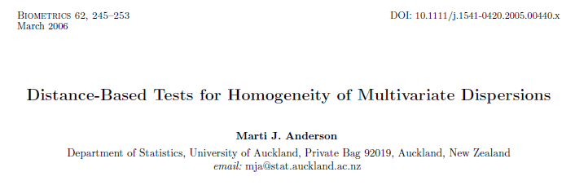

Slide 11
PERMDISP
Prueba de homogeneidad de dispersión multivariada entre grupos basado en distancias o disimilitud
Calcula un ANOVA en distancias residuales respecto al centroide o mediana
Usa todos los Ejes de Coordenadas Principales
Usa permutaciones de los residuales (luego de fijar los centroides) para obtener probabilidades

Slide 12
Notas adicionales
Una vez calculado el F producto de comparar los residuales entre grupos se puede contrastar con la Tabla de Fisher o con Permutaciones.
También se puede aplicar la prueba respecto a medianas (no centroides), alternativa muy útil cuando los puntos están muy sesgados a la derecha.
En simulaciones, la combinación PERMUTACIONES y CENTROIDES tuvieron la mejor Potencia y menor error Tipo I.

Slide 13
¿qué es la dispersión multivariada?
¿cómo la interpretamos?

Slide 14
Elección del índice y transformación
Afecta dramáticamente el patrón de dispersión
No hay una regla, TODO DEPENDE DE LA HIPÓTESIS ASOCIADA A LA PREGUNTA
“Los críticos conservadores y defensores de la tradicional biometría no comprenden la naturaleza de las hipótesis que se someten a prueba, argumentan que sus pruebas (de media o localización) son inválidas cuando se asume que las varianzas no son iguales. La igualdad de la varianza es, sin embargo, una característica de la hipótesis nula elegida”
Fisher, R. A. 1939. The comparison of samples with possibly unequal variances. Annals of Eugenics 9: 174-180

Slide 15
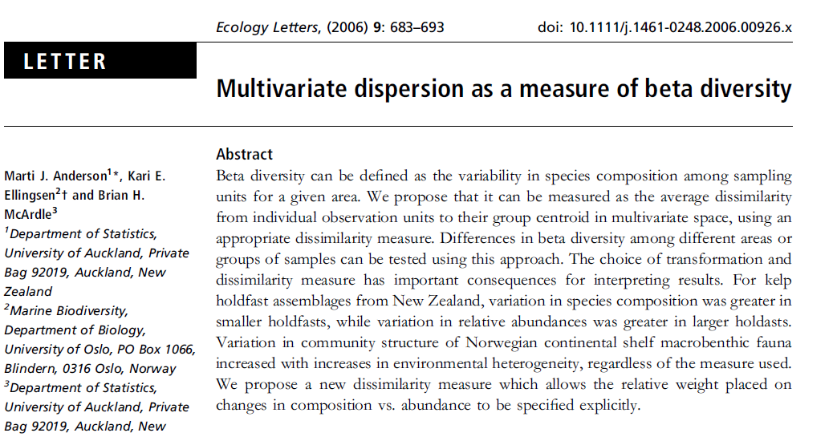

Slide 16
¿QUÉ HACER SI MIS GRUPOS PRESENTAN DISPERSIÓN MULTIVARIADA PERO NECESITO EVALUAR LA HIPÓTESIS DE DIFERENCIAS EN POSICIÓN DE SUS CENTRODIES?
¿CÓMO HACER SI MI DISEÑO ES DESBALANCEADO?

Slide 17
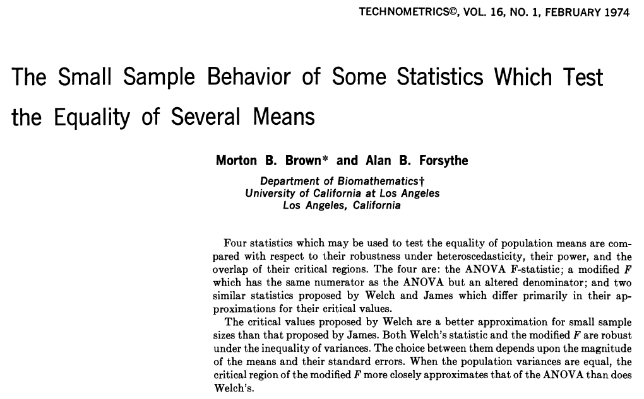

Slide 18
ANOVA CON F DE BROWN-FORSYTHE
La descomposición de la variación es la misma… sólo que cambia la forma de calcular el estadístico F

Slide 19
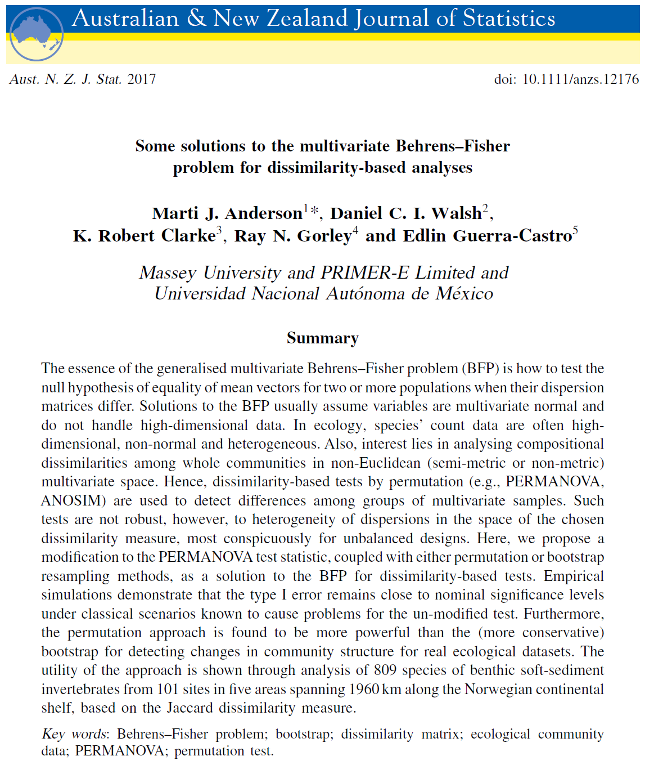

Slide 20
PERMANOVA 2
Anderson et al., 2016

Slide 21
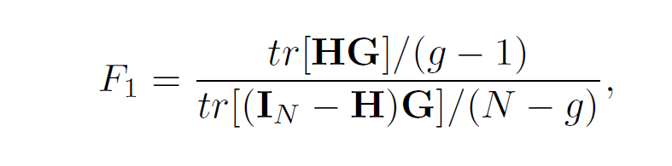
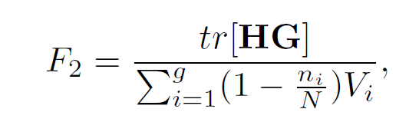
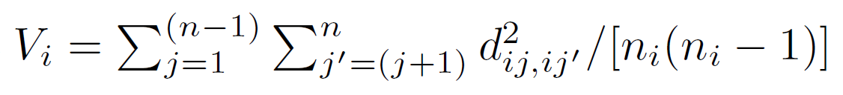
En PERMANOVA el Pseudo-F se construye:
En PERMANOVA 2 el Pseudo-F se construye:
Teorema de Huygen aplicado a cada grupo

Slide 22
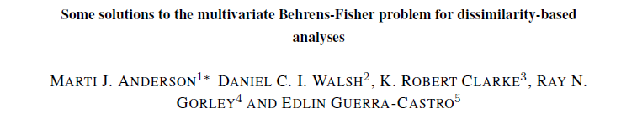
Estimación del p-value del pseudo-F para la H₀
Métodos por permutaciones (simple, residuales según modelo reducido)
Bootstrap. Remuestreo con reemplaso de los residuales según modelo completo asumiendo igual centroide (require reposicionar las muestras en le mismo centroide)... Se genera un F₂^{B} para cada remuestreo
Bootstrap corregido. El mismo procedimiento, pero a la varianza Bootstrap se le extrae el sesgo (la diferencia entre lo estimado por Bootstrap y lo observado)

Slide 23
Error tipo I:
Se generaron tres sets de datos multivariados normales (2, 5 y 10 variables)
Se muestrearon 2 grupos en 3 escenarios de esfuerzo (n₁ = n₂ ; n₁ < 2n₂ ; n₁ < 3 n₂)
En cada escenario se propuso 2 condiciones de mayor dispersión (m= 5 y m= 10) para el grupo 1, así como mayor dispersión (m= 5 y m= 10) para el grupo 2.
Se sometió a prueba la hipótesis
MANOVA (Pillai’s trace)
Pillai’s trace modificado a heterogeneidad de dispersión
ANOSIM
PERMANOVA 1
PERMANOVA 2 (perm, bootstraps, bootstraps corregido)
Se calculó la tasa de error tipo I como

Slide 24
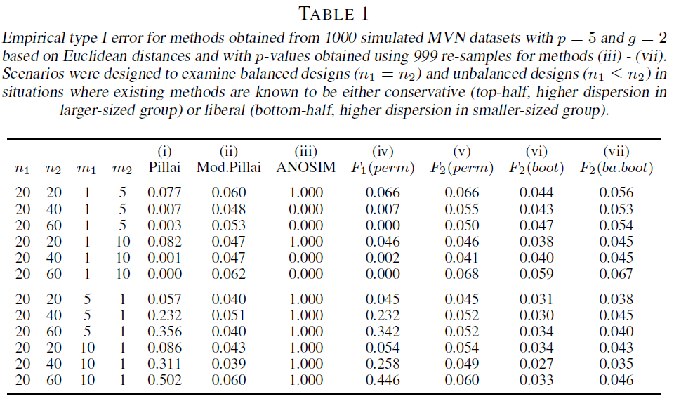

Slide 25
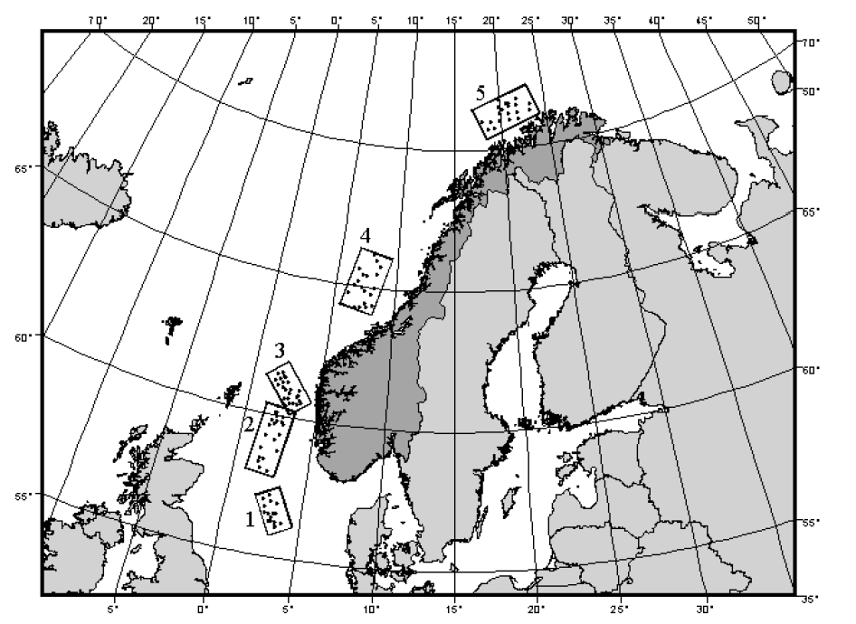
¿Potencia?
Se generó una curva de potencia simulando datos reales
101 sitios en 5 áreas
809 especies bentónicas
¿Existen diferencias en la composición de especies, reconocidas las diferencias en dispersión?
Diversidad en el mar del Norte (Ellingsen & Gray, 2002)

Slide 26
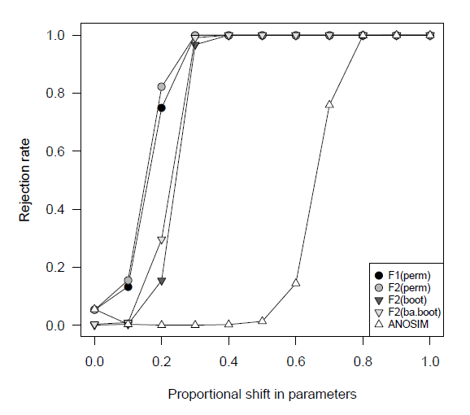
PERMANOVA 2 con permutaciones siempre presentó mejor potencia

Slide 27
PERMANOVA 2
(PERMANOVA modificado sensu Anderson et al, 2016)
Mejor control de Error Tipo I, cuando las pruebas suelen ser liberales
Mejor control de Error Tipo II, cuando las pruebas suelen ser conservadoras
Mejor Potencia bajo heterogeneidad de varianzas y tamaños de efectos pequeños
ESTO ES GENIAL!!!!!!
Tal corrección es aplicable a diferentes niveles de muestreo, p.ej. Beyond BACI asimétrico
Podemos planificar muestreos con base en dispersión multivariada a priori conocida como heterogénea

Slide 28

Funciones y librerías PERMANOVA
adonis {vegan}
betadisper {vegan}
anosim {vegan}
PERMANOVA 2

Slide 29
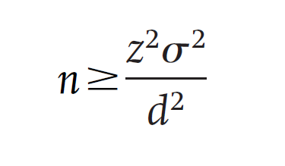


Ok, ¿cuál debe ser el n entonces?
En estadística univariada hay muchas fórmulas…
En estadística MULTIVARIADA no hay tantas (por no decir ninguna)

Slide 30
Parte IV

Slide 31
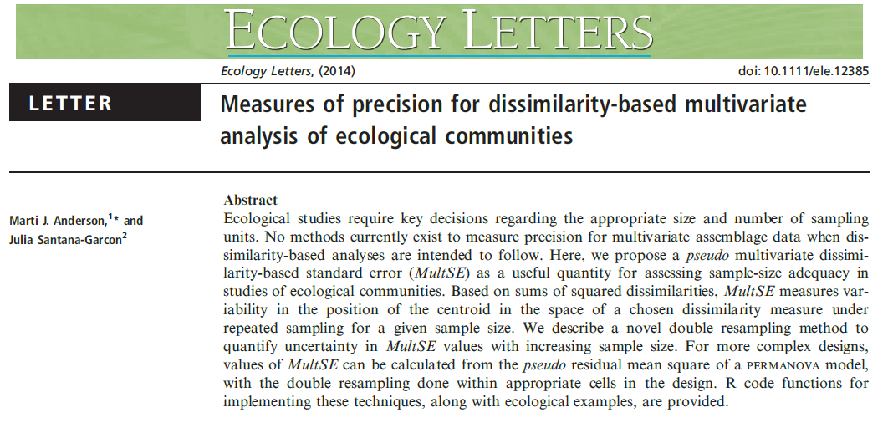

Slide 32
Sumatoria cuadrática DENTRO
GRUPO 1
GRUPO 2
Disimilitudes entre muestras dentro de cada grupo
Matriz de disimilitud
(N x N)
GRUPO 1
GRUPO 2
SCd = Sumatoria cuadrática de las disimilitudes dentro de cada grupo, dividida por el número de muestras de cada grupo

Slide 33

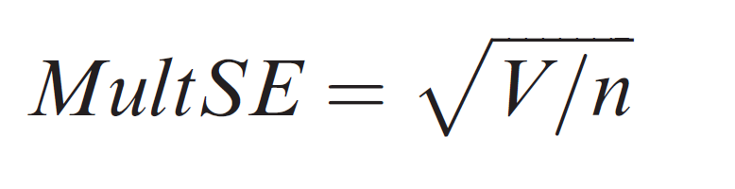
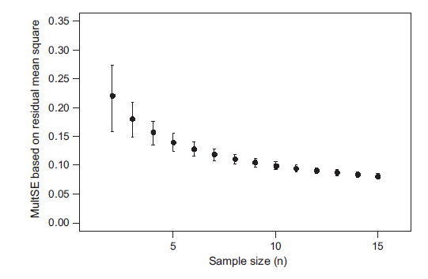

Slide 34
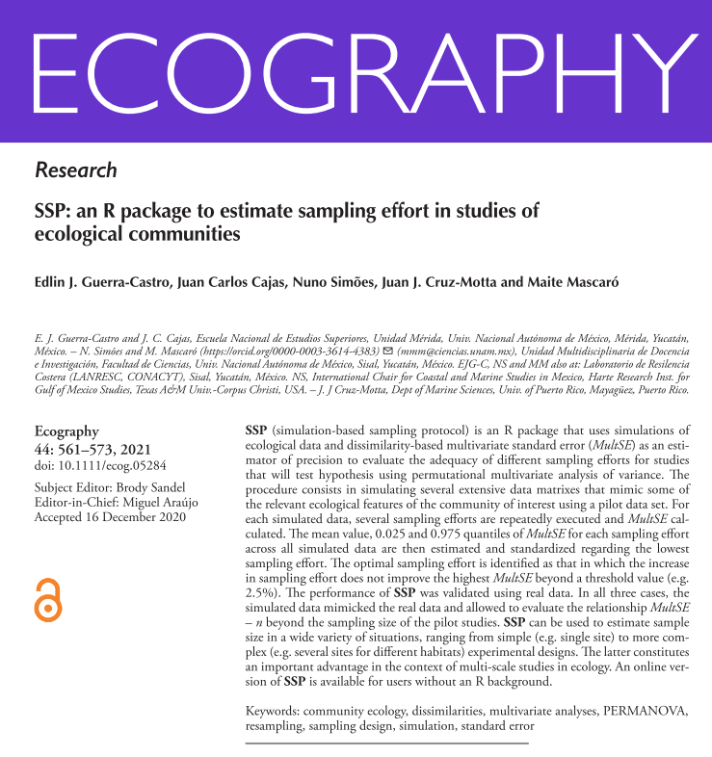

Slide 35
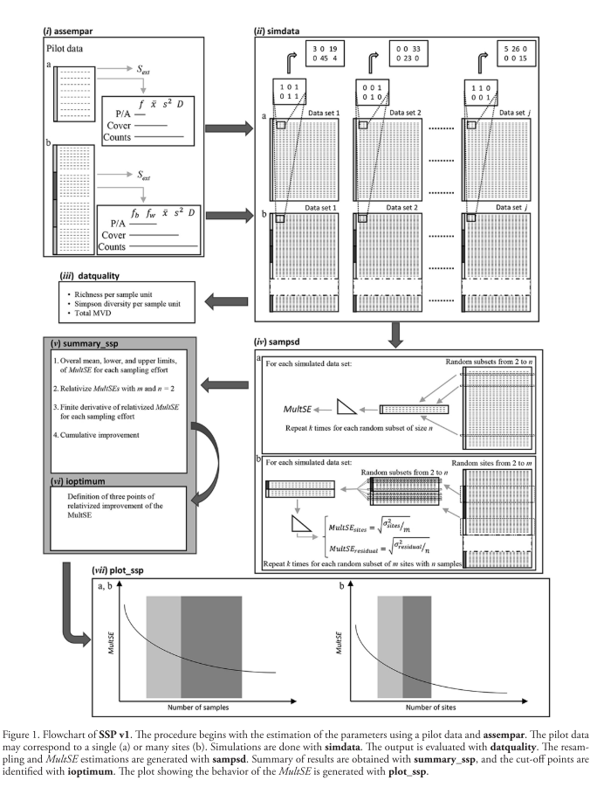

Slide 36
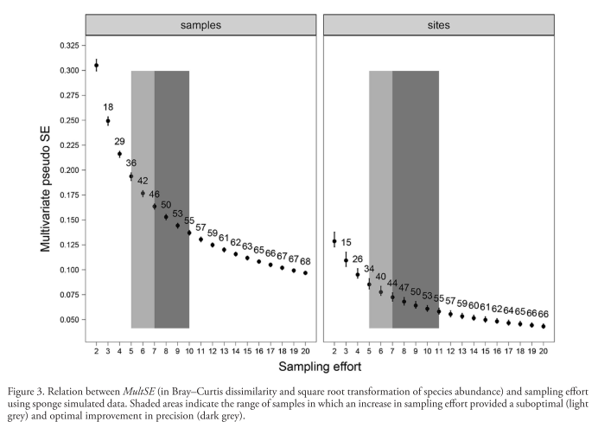

Slide 37
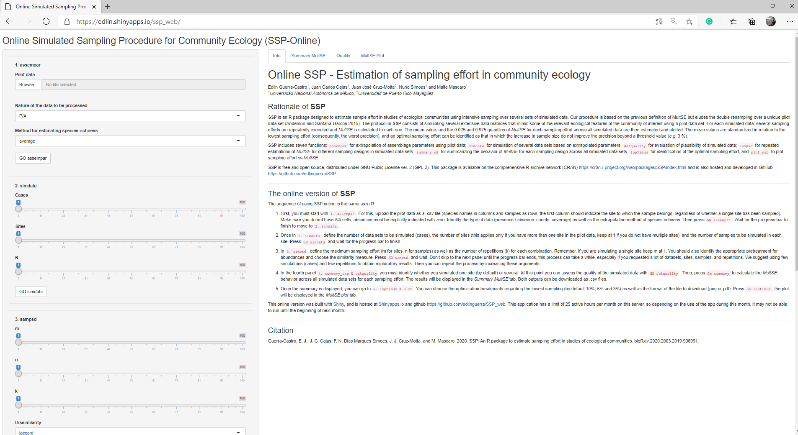
https://edlin.shinyapps.io/ssp_web

